Slide 1

ALGEBRA
8- sinf
Mavzu: Bir noma’lumli
tengsizliklar va tengsizliklar sistemasi

Slide 2
BIR NOMA’LUMLI TENGSIZLIKLAR
f(x)>g(x), f(x)<g(x) yoki f(x) ≥g(x), f(x)≤ g(x)
qat’iy noqat’iy

Slide 3
Sonli oraliqlar
//////////////////
interval a<x<b (a;b)
kesma a≤x≤b [a;b]
yariminterval a≤x<b [a;b)
yariminterval a<x≤b (a;b]
а
b
//////////////////
а
b
///////////////////
а
b
///////////////////
а
b
Notes:
Можно использовать для объяснения как нового материала, так и для повторения на последующих уроках, используя интерактивную доску или просто устный опрос.

Slide 4
Sonli oraliqlar
ochiq nur x > a (a;+∞)
nur x ≥ a [a; +∞)
ochiq nur x < b (-∞;b)
nur x ≤ b (-∞;b]
////////////////////////////
а
////////////////////////////
а
/////////////////////////////
b
//////////////////////////////
b
Notes:
Можно использовать для объяснения как нового материала, так и для повторения на последующих уроках, используя интерактивную доску или просто устный опрос.

Slide 5







Sonli oraliqlarga mos tengsizlikni toping.
1
1
2
3
4

Slide 6

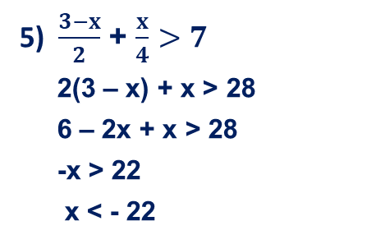
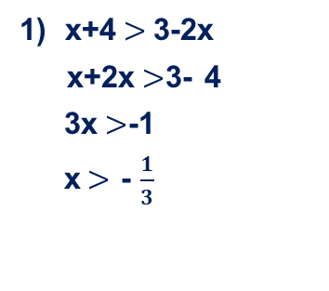

№556. Tengsizlikni yeching:
1) x+4$>$3-2x
x+2x$>$3- 4
3x$>$-1
x$>$ - $\frac{1}{3}$
5) $\frac{3−x}{2}$ + $\frac{x}{4}>7$
2(3 – x) + x > 28
6 – 2x + x > 28
-x > 22
x < - 22
- $\frac{1}{3}$
х
-22

Slide 7
Tengsizlikni yeching.
-0,5
х
Javob:
Notes:
Все действия на слайде – последовательно щелчком мышки.

Slide 8
Tengsizlikni yeching, uning yechimlari to‘plamini son o‘qida va sonli oraliqda tasvirlang.
-4
х
10
х
3
х
Notes:
Используем триггер, что позволяет учащимся определить последовательность решения примеров. Нажмите на голубой прямоугольник – появится соответствующий правильный ответ.

Slide 9
Qo‘sh tengsizlikni yechamiz
:2
Javob:
7
13
х
Notes:
Все действия на слайде – последовательно щелчком мышки.

Slide 10
Tengsizliklar sistemasini yeching:
3,5
6
х
Javob:
Notes:
Все действия на слайде – последовательно щелчком мышки.

Slide 11
Mustahkamlash uchun topshiriq:
№ 556
1
№ 557
221-sahifa
2
3
№ 559

